Slide 1
Анализ корреляции различных промоционных каналов на продажи из аптек в фармацевтической отрасли.
Герингер Владимир 2020

Slide 2
ПОСТАНОВКА ЗАДАЧИ

Slide 3
КАКАЯ ПРОБЛЕМА
Фармкомпании тратят огромные деньги на продвижение своих препаратов за действуя три основных канала: аптечные сети, тв-реклама, промоционные активности. Промоционных активностей много: визиты мед. представтелей, удалённые коммуникации, мэйлинг, конференции и т.д. На практике очень сложно собрать правильную комбинацию этих активностей для маркетинговой стратегии.
Основная цель данного исследования – создание инструмента для оптимальной настройки маркетинговой стратегии фармацевтического производителя путём подбора наиболее влияющих типов промоций на продажи из аптек.

Slide 4
Постановка задачи
Цель – сформировать датасет подходящим образом для расчёта матриц корреляций, а также обучения моделей для предсказаний продаж.
- поиск корреляции в данных
- изучение статистических параметров данных
- понять, что влияет больше на продажи: промо активности, назначения, либо промо активности у врачей

Slide 5
КАК РЕШАЛ ЗАДАЧУ
Шаг 1. Трансформация данных;
Шаг 2. Поиск и анализ аналогичных решений;
Шаг 3. Препроцессинг данных;
Шаг 4. Использование модели;
Шаг 5. Развитие проекта;

Slide 6

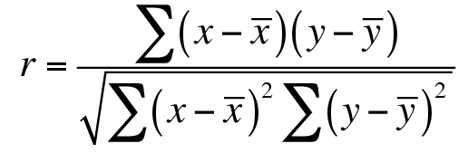
ЦЕЛЕВЫЕ МЕТРИКИ
Точность предсказания категории продаж, а также коэффициент корреляции Пирсона
Предсказанная категория продаж - % совпадения
Score – MAE – Pearson cor.

Slide 7
2. АНАЛИЗ

Slide 8
КАКИЕ ЕСТЬ АНАЛОГИ
Готовые решения в открытых источниках найти не удалось.
Только информация полученная от коллег работающих в других фарм компаниях.
Фармацевтическая отрасль консервативна
Основной инструмент аналитика – Excel.
Практически никто не использует Python, иные ЯП для анализа данных, мне не удалось найти информацию на фарм рынке о кейсе по поиску корреляции с помощью Python, а также построению моделей для обучения и предсказания данных. Возможно, подобными кейсами является построение эконометрической модели с привлечением сторонних агентств.

Slide 9
ДАННЫЕ
Таблицы из реляционной базы данных: в структуру входят данные из разных источников: данные по промоционным активностям фарм компаний, данные по назначениям препаратов, продажи препаратов из аптек. Суммарно 971 938 строк.
Формирование общей таблицы: далее перечисленные источники формируются с помощью UNION в вертикальную таблицу, растущую вниз.
Наличие пустых значений: из-за особенности структуры в таблицы много нулевых значений, что означало необходимость трансформации.
Зависимости в данных: промоционная активность направлена на увеличение выписки, выписка приводит к продаже из аптеки – классическая схема?

Slide 10
АЛГОРИТМЫ И ТЕХНИКИ
Трансформация и фильтр таблицы pd.groupby(), pd.filter_items()
Оценка структуры данных pd.info(), pd.describe()
Cтатистика метрик sns.heatmap(), sns.pairplot(), pd.hist(), plt.barh()
Обработка фичей MinMaxScaller(), LabelEncoder()
Подбор модели LinearRegression(), PolynomialFeatures, DecisionTreeClassifier(), RandomForestClassifier()
Оценка результатов score, MAE

Slide 11
3. МЕТОДИКА РЕШЕНИЯ

Slide 12
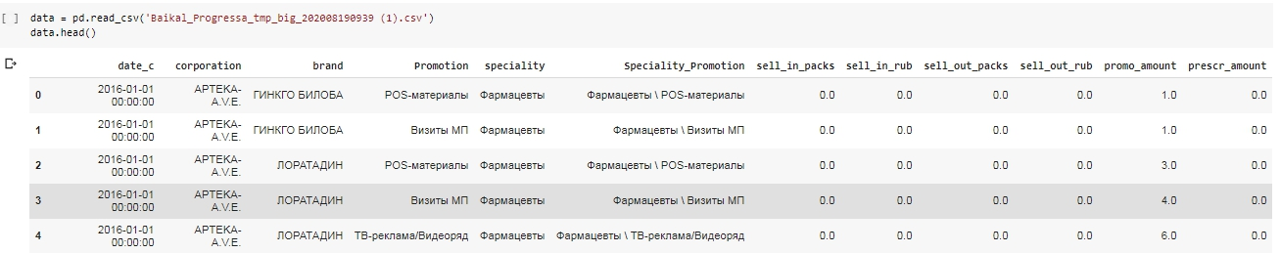
ТРАНСФОРМАЦИЯ ДАННЫХ
Исходный датасет

Slide 13
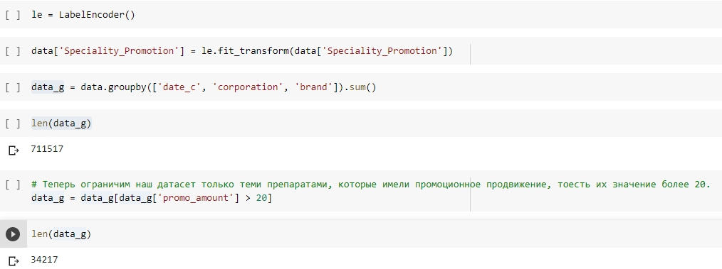
ТРАНСФОРМАЦИЯ ДАННЫХ
Цель – изменить формат таблицы для расчёта матрицы корреляций и обучения модели

Slide 14
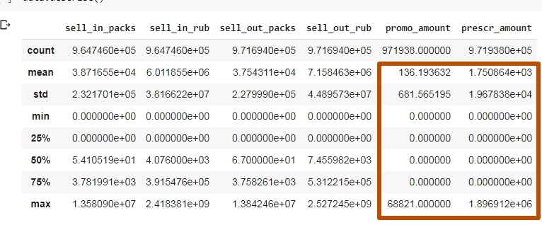
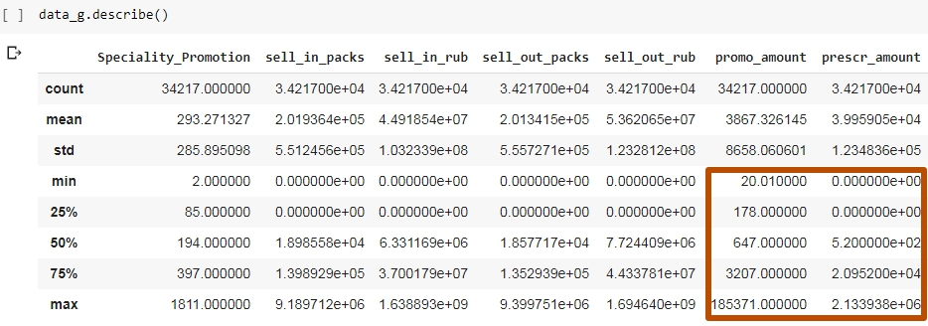
ТРАНСФОРМАЦИЯ ДАННЫХ

Slide 15
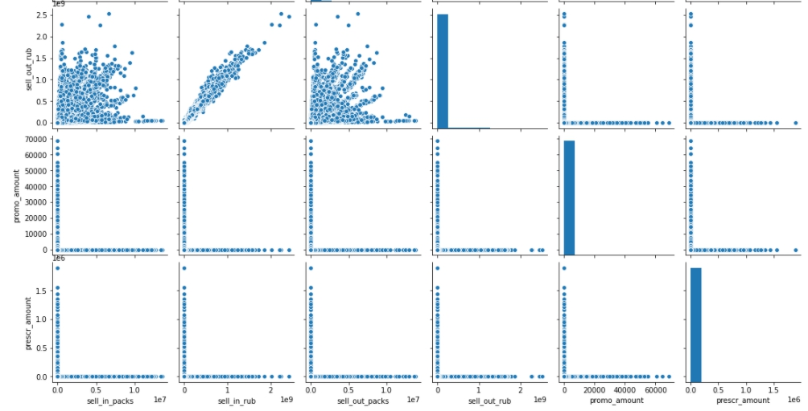
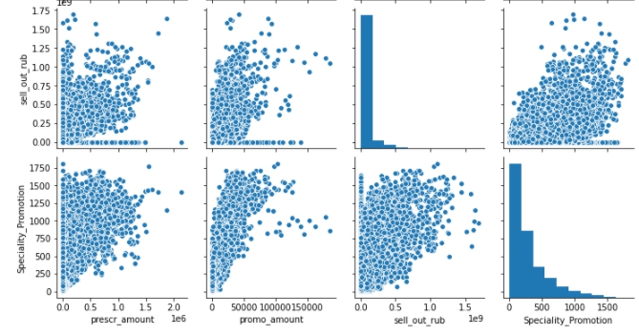
РЕЗУЛЬТАТ ОЧИСТКИ ДАННЫХ

Slide 16
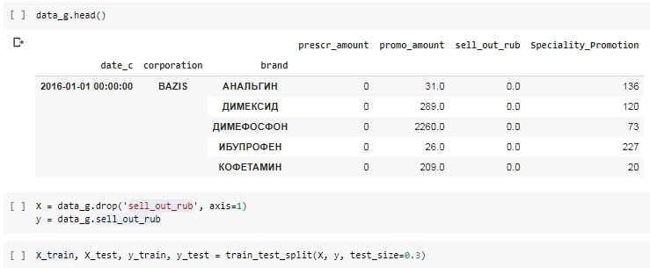
ОБУЧАЮЩАЯ И ТЕСТОВАЯ ВЫБОРКА

Slide 17
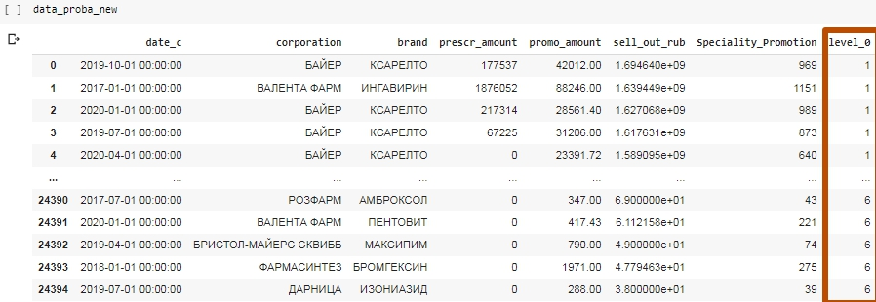
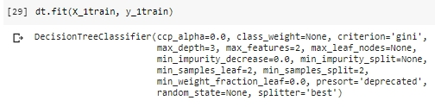
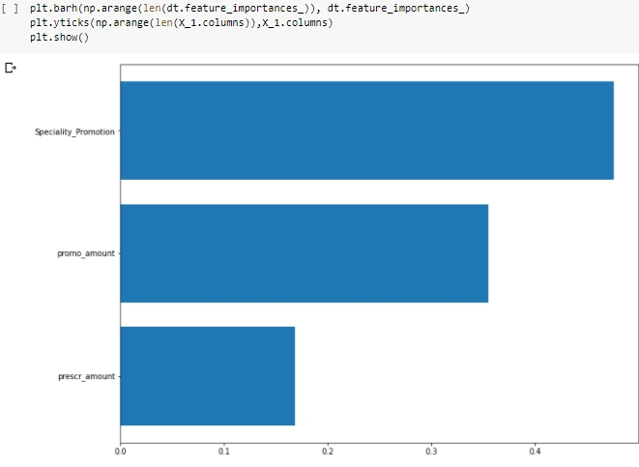

ИТОГОВАЯ МОДЕЛЬ

Slide 18
4. РЕЗУЛЬТАТЫ

Slide 19
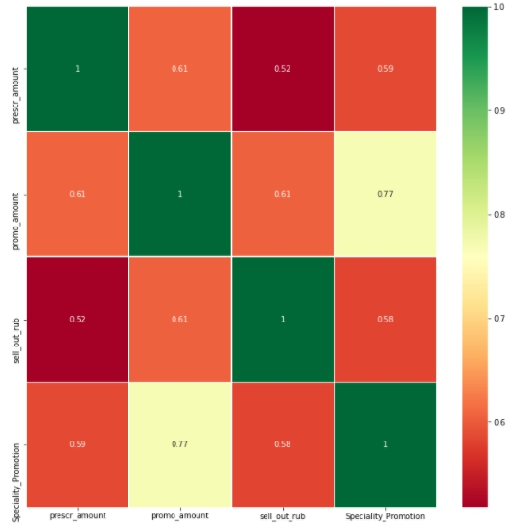
МАТРИЦА КОРРЕЛЯЦИЙ

Slide 20
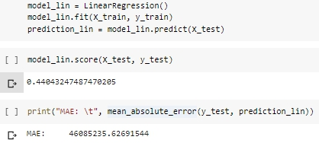
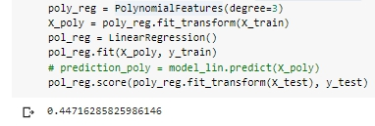
СРАВНЕНИЕ МОДЕЛЕЙ

Slide 21
5. ВЫВОДЫ И ЗАКЛЮЧЕНИЕ

Slide 22
ВЫВОДЫ
Оптимальная модель – деревья решений
Результат очень зависит от структуры данных
Выявлены наиболее влияющие факторы на продажи

Slide 23
ПУТИ РАЗВИТИЯ ПРОЕКТА
Создание большего кол-ва категорий и диапазонов продаж, для более точного прогноза
Обучение линейных моделей на усложнённом датасете
Обкатка стекинга моделей

Slide 24
Литература
Scikit-Learn Decision Trees Explained - https://towardsdatascience.com/scikit-learn-decision-trees-explained-803f3812290d
A Comprehensive Tutorial on Classification using Decision Trees - https://blog.datasciencedojo.com/classification-decision-trees/
Linear Regression in Python - https://realpython.com/linear-regression-in-python/
Polynomial Regression - https://towardsdatascience.com/polynomial-regression-bbe8b9d97491
Baffled by Covariance and Correlation??? - https://towardsdatascience.com/let-us-understand-the-correlation-matrix-and-covariance-matrix-d42e6b643c22
How to Read a Correlation Matrix - https://www.statology.org/how-to-read-a-correlation-matrix/

Slide 25
Спасибо за внимание
Герингер Владимир

